Slide 1


Практика отражения в учете
и отчетности операций при передаче учреждений в собственность другого публично – правового образования
Толпышева Елена Рашидовна
Начальник отдела бюджетного учета и отчетности по операциям бюджетов УФК по Московской области

Slide 2

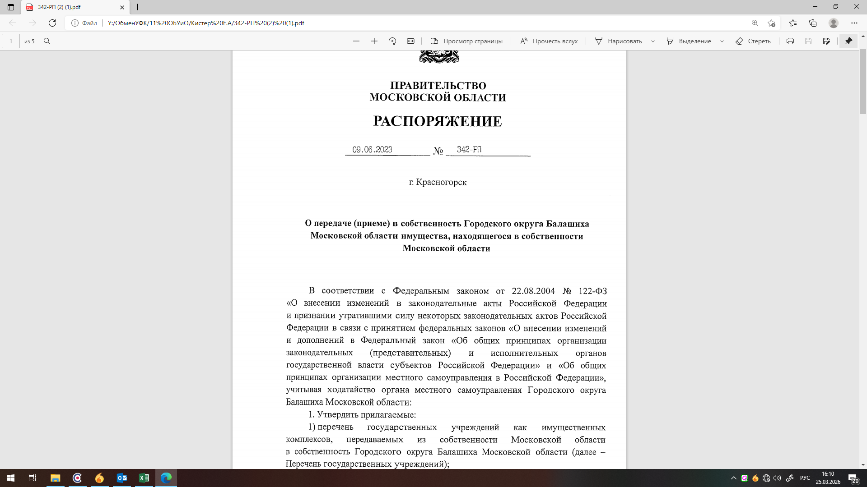
Управление Федерального
казначейства по Московской области
Нормативная база
МИНИСТЕРСТВО ФИНАНСОВ РОССИЙСКОЙ ФЕДЕРАЦИИ
N 02-03-09/3502
ФЕДЕРАЛЬНОЕ КАЗНАЧЕЙСТВО
N 42-7.4-05/5.3-515
ПИСЬМО
от 3 сентября 2012 года
Министерство финансов Российской Федерации и Федеральное казначейство в связи с поступающими обращениями о порядке передачи бюджетных и автономных учреждений (далее - учреждения) в собственность другого публично-правового образования сообщают.
На основании решений Правительства Российской Федерации, высшего исполнительного органа государственной власти субъекта Российской Федерации, местной администрации муниципального образования о передаче учреждений в собственность другого публично-правового образования осуществляются следующие мероприятия.

Slide 3
Управление Федерального
казначейства по Московской области
Отражение показателей на лицевом счете учредителя

Slide 4
Управление Федерального
казначейства по Московской области
Отражение показателей на лицевом счете учредителя
Уведомление формируется в четырех экземплярах и направляется:
главному распорядителю бюджетных средств - учредителю, в ведение которого передается учреждение;
финансовому органу субъекта Российской Федерации (муниципального образования);
администратору доходов бюджета, за которым закреплено администрирование доходов бюджета от межбюджетных трансфертов.
Один экземпляр остается у главного распорядителя бюджетных средств - учредителя, в ведении которого находилось передаваемое учреждение.

Slide 5
Управление Федерального
казначейства по Московской области
Отражение показателей на лицевом счете учредителя, передающего учреждение
Дт 014.14030320262560.1.30712.540 Кт 014.07030320200590.1.30712.611 = 32 149 427,00

Slide 6
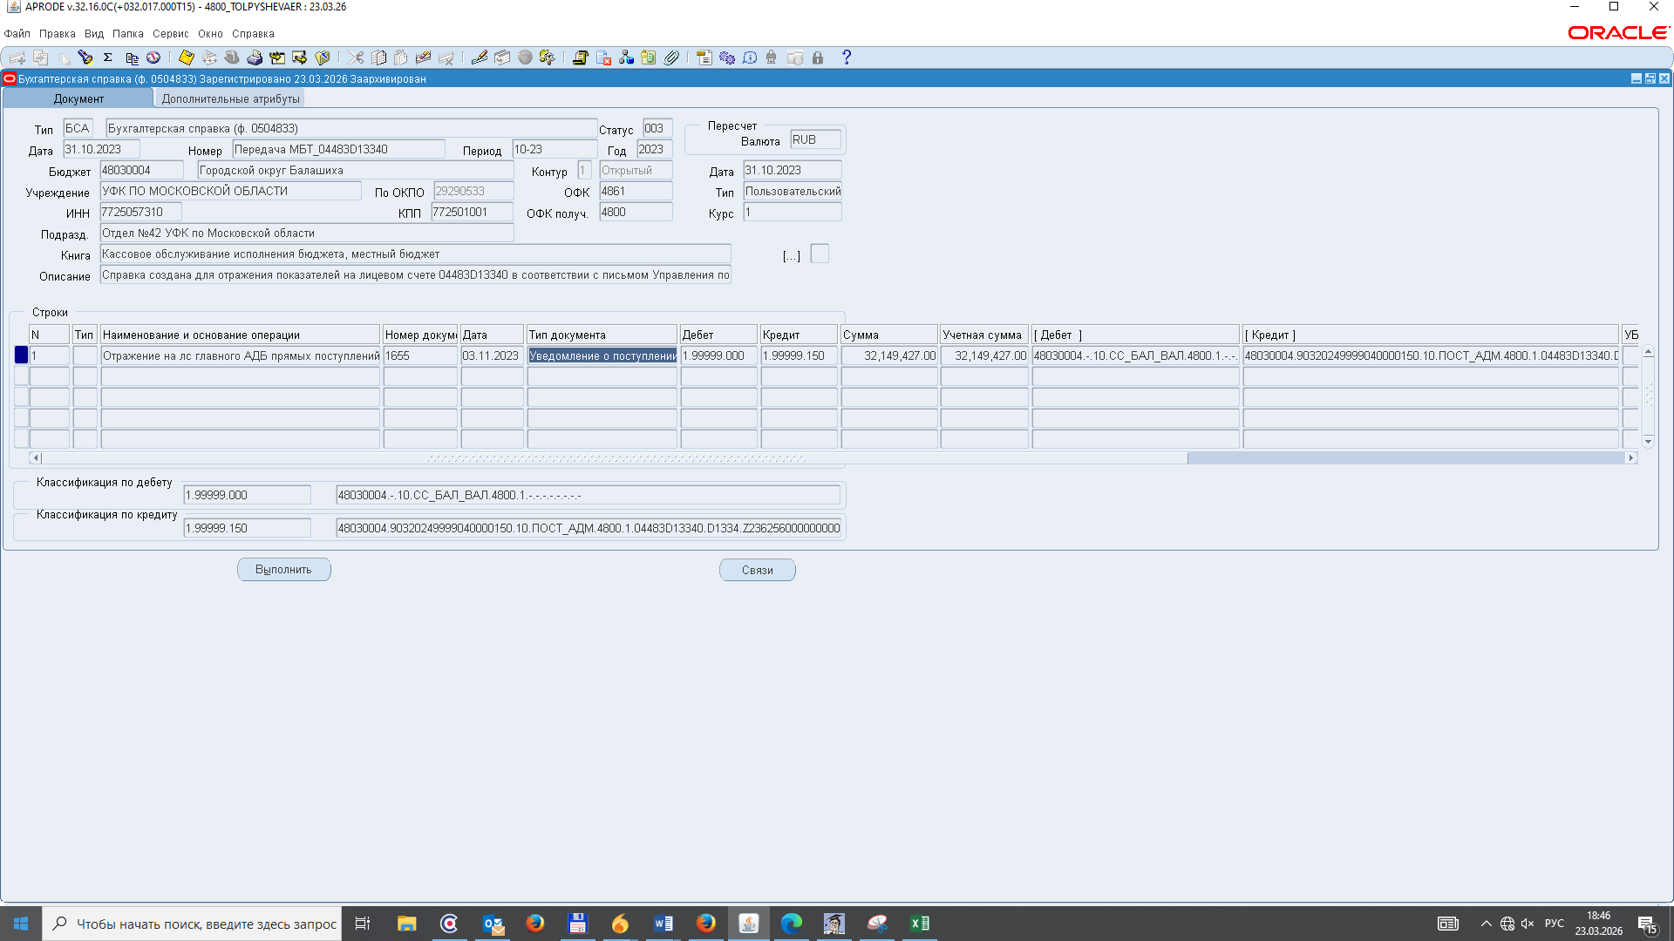
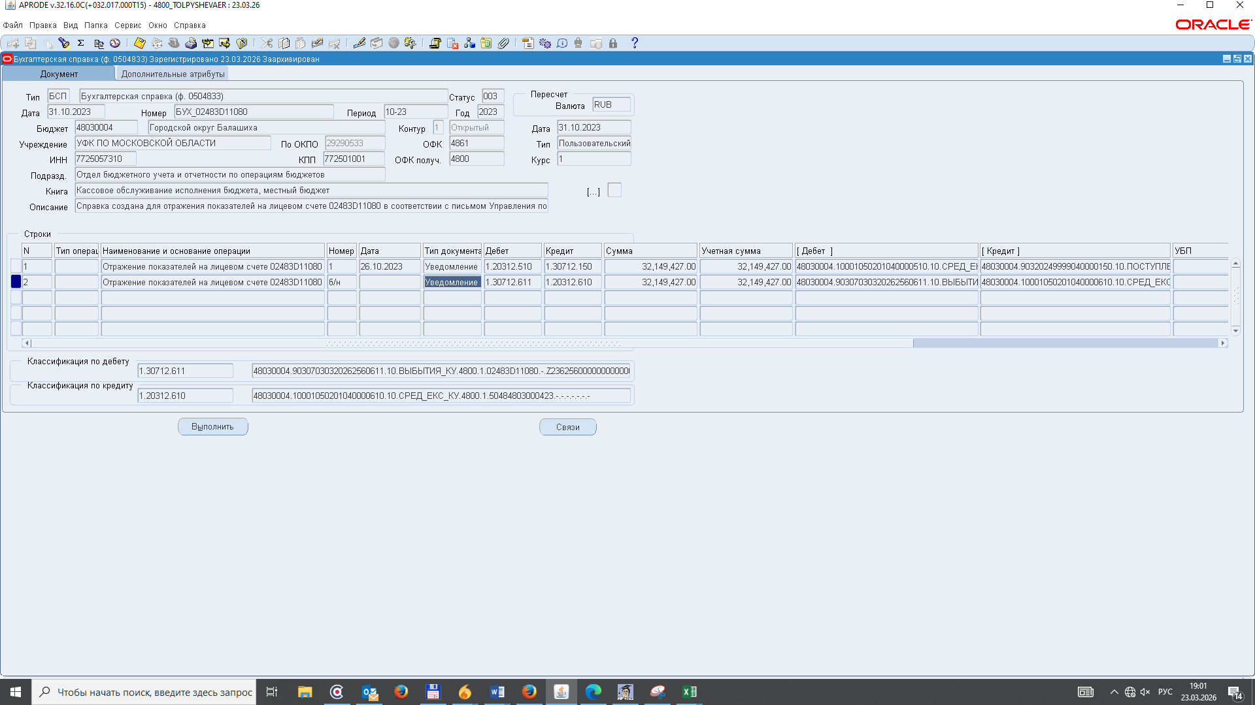
Управление Федерального
казначейства по Московской области
Отражение показателей на лицевом счете администратора доходов, получающего МБТ

Slide 7
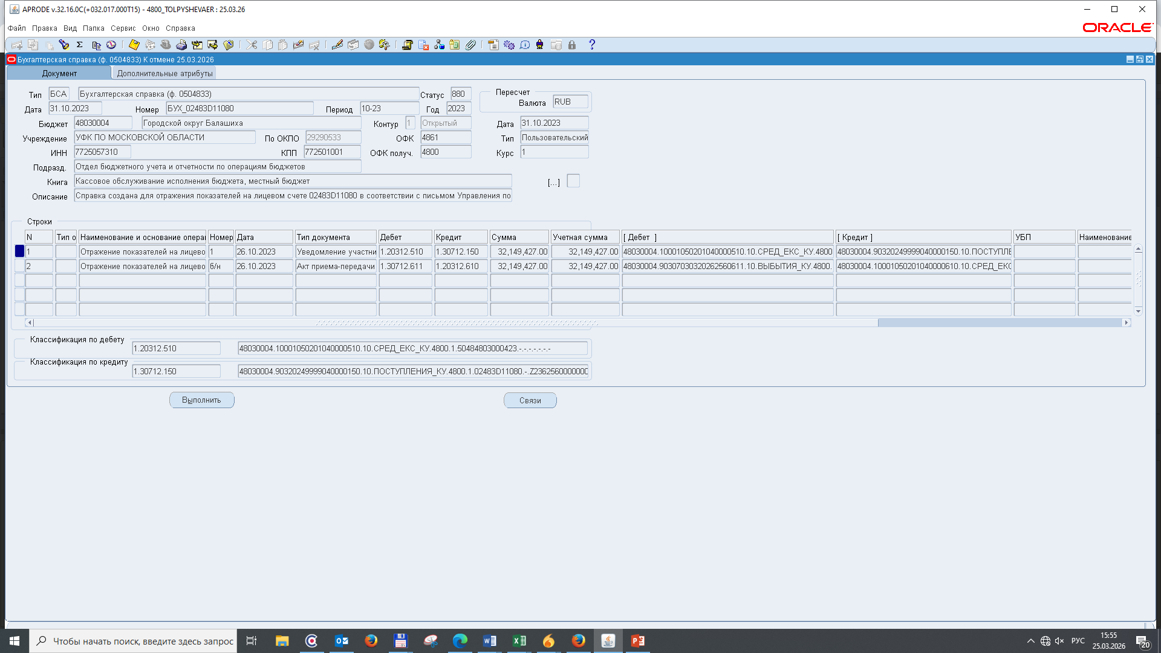
Управление Федерального
казначейства по Московской области
Отражение показателей на лицевом счете учредителя, принимающего учреждение

Slide 8
Управление Федерального
казначейства по Московской области
Отражение показателей на счетах учреждений
Передача показателей
учреждения
Прием показателей учреждения

Slide 9
Управление Федерального
казначейства по Московской области
Отражение показателей в казначейском учете
 | Передача показателей |  | Сумма |  | Прием показателей |  | Сумма
 | ДЕБЕТ | КРЕДИТ |  |  | ДЕБЕТ | КРЕДИТ
перечисление учредителем субсидии бюджетному учреждению (до принятия решения о передаче) | 1.30712.611 | 1.20312.610 | 32 149 427,00
уточнение показателей на лицевом счете учредителя | 1.30712.540 | 1.30712.611 | -32 149 427,00 | отражение показателей на лицевом счете администратора доходов | СС_БАЛ_ВАЛ | ПОСТ_АДМ.ТОФК.04лс.КБК 150 | 32 149 427,00
 |  |  |  | отражение прямых поступлений | 1.20312.510 | 1.30712.150 | 32 149 427,00
 |  |  |  | отражение субсидии на лицевом счете учредителя | 1.30712.611 | 1.20312.610 | 32 149 427,00
показатели бюджетного учреждения | 8.20313.510 | 8.30713.ХХХ | -32 149 427,00 | показатели бюджетного учреждения | 8.20313.510 | 8.30713.ХХХ | 32 149 427,00
 | 8.30713.ХХХ | 8.20313.610 | -32 150 427,00 |  | 8.30713.ХХХ | 8.20313.610 | 32 150 427,00
 | 8.20313.000 | 8.40230.000 | -1 000,00 |  | 8.20313.000 | 8.40230.000 | 1 000,00

Slide 10
Управление Федерального
казначейства по Московской области
Проблемы и предложения
Проблемы |  | Предложения
1. Недостаточность нормативной базы, регламентирующей процесс передачи учреждений в собственность другого публично – правового образования. 2. Необходимость актуализации совместного письма Минфина России (N 02-03-09/3502) и Федерального казначейства N 42-7.4-05/5.3-515 от 03 сентября 2012 г. | 2.1. Не предусмотрена обязанность представления учредителем в органы Федерального казначейства информации о передаче (приеме) учреждения, если лицевой счет передаваемого (принимаемого) учреждения открыт в финансовом органе | Направить письмо в Министерство Финансов Российской Федерации для получения разъяснений по процессу передачи учреждений в собственность другого публично – правового образования
 | 2.2. Не содержит прямой нормы отражения органами Федерального казначейства передаваемых (принимаемых) показателей в случае открытия лицевого счета учреждения в финансовом органе
 | 2.3. Существует потребность обособленно регламентировать вопрос передачи показателей при передаче учреждения в федеральную собственность и наоборот
2. Отсутствие возможности автоматического проведения документов по передаче учреждения в другое публично - правовое образование в информационных системах Федерального казначейства | Значительные трудозатраты при проведении операций по передаче показателей. Риск некорректного отражения показателей | 1.Привести к единообразию формы, предусмотренные для передачи данных. 2.Реализовать возможность автоматического проведения документов клиента в информационных системах казначейства
3. Отсутствие методических рекомендаций по отражению передачи показателей после перехода в подсистемы ГИИС ЭБ и ЕБП | Риск некорректного отражения показателей | Разработать методические рекомендации по отражению передачи показателей, учитываемых в подсистемах ГИИС ЭБ и ЕБП

